Slide 1
OUR WORLD
Diferent flags and sorts of taxi

Slide 2

Y otázky
ZÁKLADNÍ ŠKOLA SLOVAN, KROMĚŘÍŽ, PŘÍSPĚVKOVÁ ORGANIZACE
ZEYEROVA 3354, 767 01 KROMĚŘÍŽ
projekt v rámci vzdělávacího programu
VZDĚLÁNÍ PRO KONKURENCESCHOPNOST
ŠABLONA ČÍSLO: III/2
NÁZEV: INOVACE A ZKVALITNĚNÍ VÝUKY PROSTŘEDNICTVÍM ICT
PŘEDMĚT: ANGLIČTINA
ROČNÍK: IV.
TÉMA: OUR WORLD
AUTOR: MGR. HANA KOLÁČKOVÁ
DATUM VYTVOŘENÍ: 9. 1. 2012
VY_32_INOVACE_48_HK

Slide 3
ANOTACE
Prezentace je vytvořena jako doplněk k učivu gramatického jevu přítomného času prostého a základních sloves, zařazeného do 4. ročníku angličtiny.
V rámci prezentace se žáci seznámí:
- S popisem dětí z různých míst světa.
- S hlavními městy některých států.
- S vlajkou USA, Británie a Německa.
-S tvořením jednoduché odpovědi na dané otázky z textu.
-S různými druhy taxi ve světových velkoměstech.
Zkušenosti z pilotování:
Prezentace byla zaměřena na procvičení několika gramatických jevů a zahrnovala i reálie. Byly procvičeny názvy států a jejich hlavních měst i státní vlajky. Na všechny otázky z doplňovacích cvičení odpověděli žáci správně.

Slide 4

JAMES
Hello!
My name is James. I am 8 years old. I´m from UK. My flag is red, white and blue.

Slide 5

HELGA
Hi!
My name´s Helga. I´m 9 years old. I´m from Germany. My flag is black, red and yellow.

Slide 6

JANE
Hello!
I´m Jane and I´m 17. I live in Canada. My flag is red and white.

Slide 7




NAME FLAGS

Slide 8
Look, read and match
NAME AGE FLAG
1. James 17 red and white
2. Helga 8 red, white, blue
3. Jane 9 black, red, yellow

Slide 9
ANSWER THE QUESTIONS
Where is James from?
How old is he?
How old is Helga?
Where´s she from?
Is Jane sixteen years old?
Where´s she from?
What colour is her hair?

Slide 10
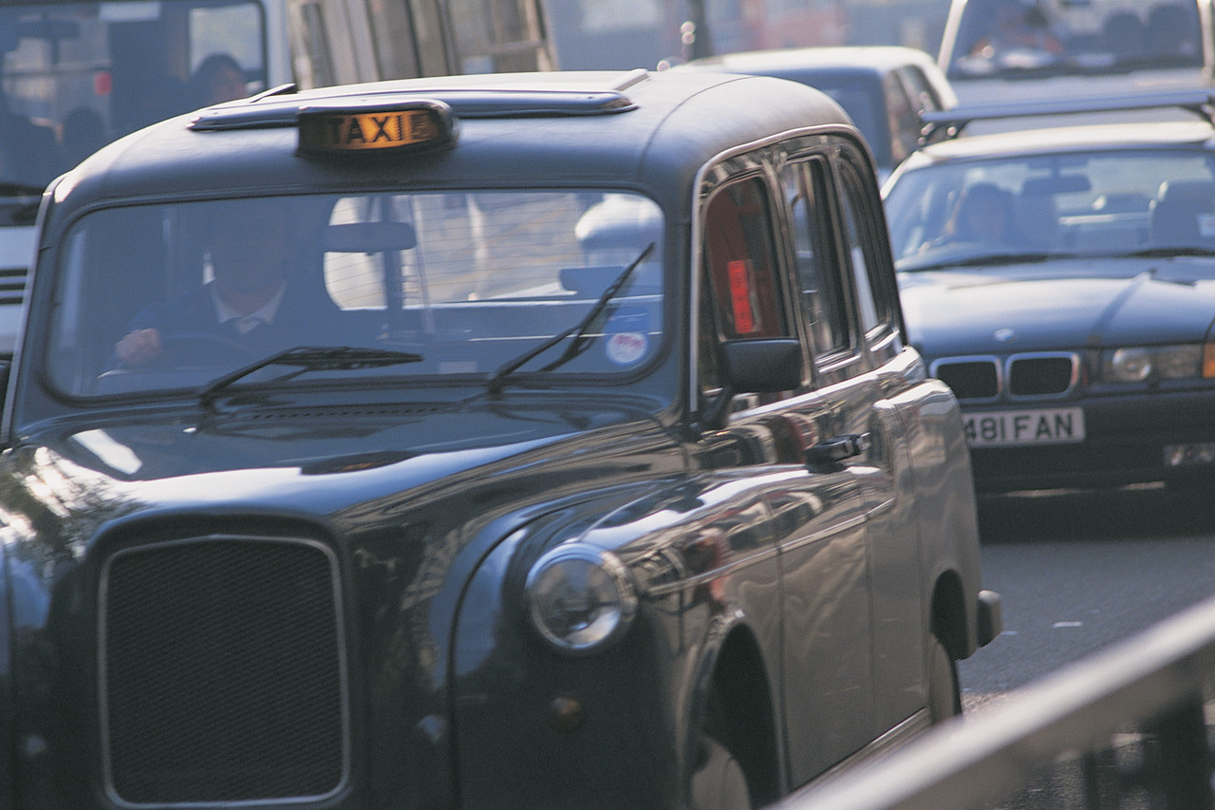

London Taxi
Hello!
My name is John Smith.
I´m a taxi driver in London, England.
My taxi is black.

Slide 11

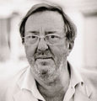
New York Taxi
Hi!
My name is Bob Beamon.
I´m a taxi driver in New York,
USA. My taxi is yellow.

Slide 12
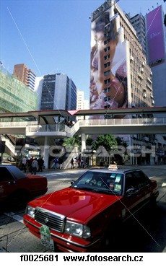

Hong Kong Taxi
Good morning!
My name is Lee Chang.
I´m a taxi driver in
Hong Kong, China.
My taxi is red.

Slide 13
ANSWER THE QUESTIONS
What´s the capitol of the United Kingdom?
Where does Mr.Lee live?
What´s the name of his country?
What colour is New York taxi?
What´s the name of this New York taxi driver?
Is John Smith young or old?
Who is wearing glasses?

Slide 14
CITACE
Obrázky: www.office.microsoft.com
ZINKE, Gerd. cs.wikipedia.org [online]. 26. 6. 2007 [cit. 2012-02-9]. Soubor:Hackney_carriage.jpg. Dostupné z WWW: http://cs.wikipedia.org/wiki/Soubor:Hackney_carriage.jpg
Edg2s.talk. cs.wikipedia.org [online]. 23.4. 2003 [cit. 2012-02-9].Soubor:VadimGlownaLu.jpg. Dostupné z WWW:
http://cs.wikipedia.org/wiki/Soubor:VadimGlownaLu.jpg

